Slide 1
株式会社森八大名閣 様
危機管理研修 中上級編2021年度版
危機管理を学ぶことにより、日常の職場の安全レベル向上と危機発生時の対応力のスキルアップを目的とする
株式会社 BCPJAPAN 代表取締役山口泰信

Slide 2
２０２２年３月開催 目次
食品工場における段取りと後始末
 | 講義： 段取りと後始末とは
 | 講義： 現状の把握とプログラミング的思考の段取り法
 | 演習： 製造工程〜保管移動をリスト化してみる
 | 演習： 予約受付工程と販売工程をリスト化してみる
 | 演習： 現場確認、ディスカッション内容発表

Slide 3
段取りとは
物事を行なう順序や手順、準備のこと
元々歌舞伎の構成や展開のこと
だんどり はちぶ
段取り八分
成功の８割は準備で決まる

Slide 4
段取り改善の必要性
多品種小ロット生産
短納期の要求
在庫リスクの回避
販売数量の予測
生産能力で決まる
数値化による分析
生産計画の段取り

Slide 5
段取り改善の種類
段取り改善
段取り短縮
段取り時間短縮
切替改善
切替時間短縮
蒸す煮る
焼く
丸める
切る
接着する
蒸す時間は変えられないが、その段取り時間は短縮できる

Slide 6
段取りと生産の時間
段取り
生産
次の段取り
段取りの時間が短くなれば多品種に対応できる

Slide 7
段取りの考え方
品種Aを作り終えた瞬間から
品種Bの１個目の良品が出来た瞬間までの時間
品種A
品種B
品種C
段取り

Slide 8
段取りを雑に早く終わらせたとしても、製造開始後にやり直しや微調整等が発生していたのでは、生産性向上に繋がっていません。
早く段取りが終了したとしても、その分次の製造開始までに手待ちが発生してしまっていては何の意味もありません。
しっかりと「良品が出来る」状態に準備が出来ていて、なおかつ「終了後すぐ作業に」取り掛かれているかを押さえて改善を進めていくために、段取り時間は正しく定義をしなければいけないのです。

Slide 9
作業には２種類
機械を使う作業
機械を使わない作業

Slide 10
機械を使う作業には
下処理
つきっきり
放置
後処理

Slide 11
段取りを改善したら時短できる作業はどれでしょうか？
次の段取り作業をできるのはどれでしょうか？
下処理
つきっきり
放置
事後処理

Slide 12
汚れたコンロ 綺麗なコンロ
どちらが早く清掃できるか？

Slide 13
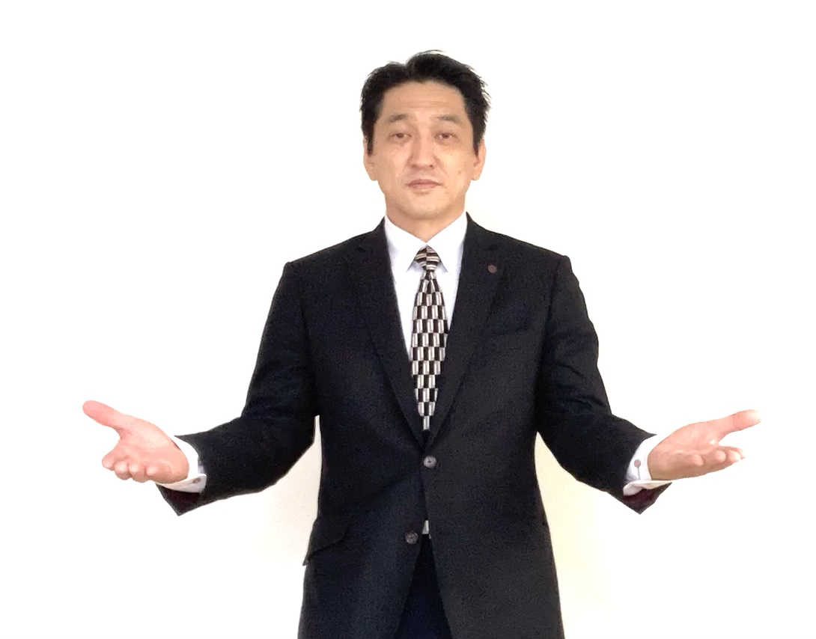
プログラミング的思考

Slide 14
コンピューター
プログラミン技適思考の種類
【分解】小さく分けて考える
【組み合わせ】手順の組み合わせを考える。
【一般化】パターンを見つける
【抽象化】大事なものだけぬき出して考える
【シミュレーション】頭の中で手順をたどる。

Slide 15
【分解】
小さく分けて考える
目の前の現象を分解して言語化する
分解して一つ一つ言葉にする
暗黙の了解ではなく共通用語にする
記録に残せる→分析できる
ケーキが出来上がる工程をどこまで細分化できるか

Slide 16
バースデーケーキの工程を分解しよう

Slide 17
【組み合わせ】
手順の組み合わせを考える
物事をどの順番でおこなうと、どうなるか。その組み合わせをどうするかは、プログラムでは特に重要になる。なぜならば、プログラムでは多くの場合、同じことを大量の回数繰り返す。
作業を3手でおこなうか、4手でおこなうか。
1手の違いしかなくても、100万回繰り返すと100万手の違いになる。

Slide 18
品質を落とさずに
手順を減らす・組み合わせる

Slide 19
【一般化】
パターンを見つける
一般化は、物事の類似性や関係性を見出して、別の場合でも利用可能な内容にすることです。
同じ作業ならば、連続してできる
同じ形状なら、味を変える、色を変える
同じ味なら、形を変える
トッピングを変える

Slide 20
プログラムの一般化
名刺管理ソフト
顧客管理ソフト
年賀状印刷ソフト
販売管理ソフト
在庫管理ソフト
お絵かきソフト
名前
担当
数量
挿絵
関係性
日にち
提供物
商品
引取

Slide 21
カルビー 国内人気ランキング

Slide 22
【抽象化】
大事なものだけぬき出して考える
抽象化とは、具体的なものを、具体的でないものに変えることだ。たとえば、山田さんと佐藤さんと鈴木さんをまとめて「人間」としてあつかう。個別の特徴をなくして同じものと見なす。
たとえば電車の乗車料金。体重も身長も違う人が乗っているのに、同じ区間を乗れば、みんな同じ料金だ。こうすることで、乗客の輸送と料金計算を効率よくおこなえる。

Slide 23
処理とデータに分けて、
データを抽象化する。
そうすることで
処理だけを考えられるようになる。

Slide 24
餃子の王将の厨房
https://youtu.be/flMlC8lTKEk

Slide 25
【シミュレーション】
頭の中で手順をたどる
機械や装置の仕組みから動きを想像できる。
機械や装置の仕組みを説明されたとき、脳内で同じものを作り、頭の中で動かす。
たとえばトイレのタンク、水がたまると、フロートが持ち上がり、水が止まる。
そうした仕掛けを頭の中で動かせれば、応用してお風呂のお湯を止める装置を考えつくかもしれない。
頭の中でシミュレーションすることは、新しいものを作るときに必要だ。

Slide 26
テキシコー（NHK）
https://youtu.be/MLIXBuq4lHI

Slide 27
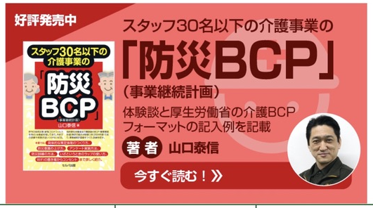
ご清聴ありがとうございました。
株式会社BCPJAPAN
代表取締役 山口泰信 090-9613-7137
〒540-0037 大阪市中央区内平野町1-2-9-304号

